Slide 1
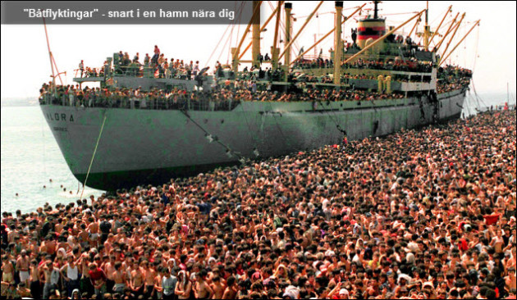
Idas Nyheter
Flyktingkrisen är äntligen över
sdorna 11-14

